Slide 1
請大家先預讀
約翰福音 18:1~19:42
吳黎生 牧師

Slide 2
主耶穌的受難
(約翰福音 18:1~19:42)

Slide 3
1 耶穌說了這話，就同門徒出去，過了汲淪溪。在那裡有一個園子，
他和門徒進去了。 2 賣耶穌的猶大也知道那地方，因為耶穌和門徒屢次上那裡去聚集。 3 猶大領了一隊兵，和祭司長並法利賽人的差役，拿著燈籠、火把、
兵器，就來到園裡。 4 耶穌知道將要臨到自己的一切事，就出來對他們說：
「你們找誰？」 5 他們回答說：「找拿撒勒人耶穌。」耶穌說：「我就是！」
賣他的猶大也同他們站在那裡。 6 耶穌一說「我就是」，他們就退後倒在地上。 7 他又問他們說：「你們找誰？」他們說：「找拿撒勒人耶穌。」 8 耶穌說：「我已經告訴你們，我就是。你們若找我，就讓這些人
去吧。」

Slide 4
9 這要應驗耶穌從前的話，說：「你所賜給我的人，我沒有失落
一個。」
10 西門•彼得帶著一把刀，就拔出來，將大祭司的僕人砍了一刀，
削掉他的右耳；那僕人名叫馬勒古。
11 耶穌就對彼得說：「收刀入鞘吧，我父所給我的那杯，我豈可
不喝呢？」
12 那隊兵和千夫長，並猶太人的差役就拿住耶穌，把他捆綁了，
13 先帶到亞那面前，因為亞那是本年作大祭司該亞法的岳父。
14 這該亞法就是從前向猶太人發議論說「一個人替百姓死是有益的」
那位。
15 西門•彼得跟著耶穌，還有一個門徒跟著。那門徒是大祭司所
認識的，他就同耶穌進了大祭司的院子。

Slide 5
一. 主耶穌的被捕和祂受審判
耶穌的被捕
耶穌說了這話，就同門徒出去，過了汲淪(混亂) 溪。
在那裡有一個園子(花園)，他和門徒進去了。
(另一方面) 賣耶穌的猶大也知道那地方，
因為耶穌和門徒屢次(時常) 上那裡去聚集。
猶大領了一隊兵，和祭司長並法利賽人的差役，
拿著燈籠、火把、兵器，就來到園裡。

Slide 6
耶穌的被捕
(然後) 耶穌知道將要臨到自己的一切事，
就出來對他們說：「你們找誰？」
他們回答說：「找拿撒勒人耶穌。」
耶穌說：「我就是 (I AM!)」
賣他的猶大也同他們站在那裡。
耶穌一說「我就是 (I AM!)」，他們就退後倒在地上。

Slide 7
耶穌的被捕
他又問他們說：「你們找誰？」
他們說：「找拿撒勒人耶穌。」
耶穌說：「我已經告訴你們，我就是 (I AM!)。
你們若找我，就讓這些人去吧。」
這要應驗耶穌從前的話，說：
「你所賜給我的人，我沒有失落一個。」

Slide 8
耶穌的被捕
西門•彼得帶著一把刀(匕首)，就拔出來，
將大祭司的僕人(奴隸) 砍了一刀，
削掉他的右耳；那僕人名叫馬勒古(國度,君王)。
耶穌就對彼得說：「收刀入鞘吧，
我父所給我的那杯，我豈可不喝呢？」

Slide 9
2. 主耶穌受審判
那隊兵和千夫長，並猶太人的差役(助手) 就拿住耶穌，把他捆綁了，先帶到亞那(謙卑) 面前，因為亞那(謙卑) 是本年作大祭司該亞法(合宜得體) 的岳父。
這該亞法(合宜得體) 就是從前向猶太人發議論說
「一個人替百姓死是有益的」那位。

Slide 10
2. 主耶穌受審判
大祭司就以耶穌的門徒和他的教訓盤問他。
耶穌回答說：
「我從來是明明地(坦率直言) 對世人(世界) 說話。
我常在會堂和殿裡，就是猶太人聚集的地方教訓人；
我在暗地裡並沒有說甚麼。
你為甚麼問我呢？可以問那聽見的人，
我對他們說的是甚麼；
我所說的，他們都知道。」

Slide 11
2. 主耶穌受審判
耶穌說了這話，
旁邊站著的一個差役用手掌打他(打耳光)，
說：「你這樣回答大祭司嗎？」
耶穌說：「我若說的不是，你可以指證那不是；
我若說的是(合宜,無可指謫)，你為甚麼打我呢？」
(因此) 亞那(謙卑) 就把耶穌解到
大祭司該亞法(合宜得體) 那裡，
仍是捆著解去的。

Slide 12
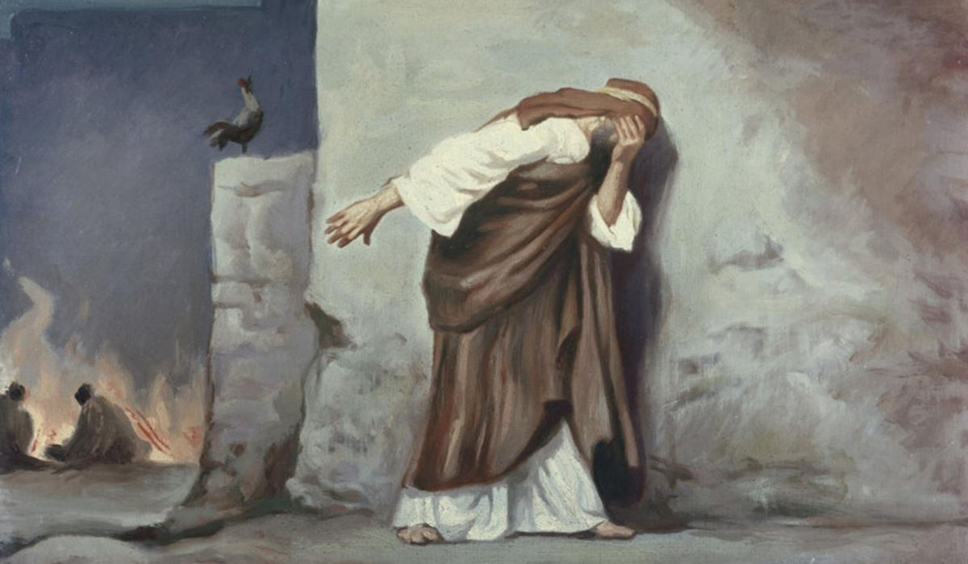
B. 彼得三次不認主 (18:15-18, 25-27)
西門•彼得跟著耶穌，
還有一個門徒跟著。
那門徒是大祭司所認識(熟悉) 的，
他就同耶穌進了大祭司的院子。

Slide 13
B. 彼得三次不認主 (18:15-18, 25-27)
彼得卻站在門外。
大祭司所認識的那個門徒出來，
和看門的使女說了一聲，
就領彼得進去。
那看門的使女對彼得說：
「你不也是這人的門徒嗎？」
他說：「我不是。」

Slide 14
B. 彼得三次不認主 (18:15-18, 25-27)
僕人和差役因為天冷，
就生了炭火，站在那裡烤火；
彼得也同他們站著烤火。
西門•彼得正站著烤火，有人對他說：「你不也是他的門徒嗎？」
彼得不承認(棄絕,不認)，
說：「我不是。」

Slide 15
B. 彼得三次不認主 (18:15-18, 25-27)
有大祭司的一個僕人，
是彼得削掉耳朵那人的親屬，說：「我不是看見你同他在園子裡嗎？」
彼得又不承認。立時雞就叫了。

Slide 16
28 眾人將耶穌從該亞法那裡往衙門內解去，那時天還早。他們自己
卻不進衙門，恐怕染了污穢，不能吃逾越節的筵席。
29 彼拉多就出來，到他們那裡，說：「你們告這人是為甚麼事呢？」
30 他們回答說：「這人若不是作惡的，我們就不把他交給你。」
31 彼拉多說：「你們自己帶他去，按著你們的律法審問他吧。」
猶太人說：「我們沒有殺人的權柄。」
32 這要應驗耶穌所說自己將要怎樣死的話了。
33 彼拉多又進了衙門，叫耶穌來，對他說：「你是猶太人的王嗎？」
34 耶穌回答說：「這話是你自己說的，還是別人論我對你說的呢？」35 彼拉多說：「我豈是猶太人呢？你本國的人和祭司長把你交給我。
你做了甚麼事呢？」

Slide 17
36 耶穌回答說：「我的國不屬這世界；我的國若屬這世界，
我的臣僕必要爭戰，使我不至於被交給猶太人。只是我的國
不屬這世界。」
37 彼拉多就對他說：「這樣，你是王嗎？」耶穌回答說：
「你說我是王。我為此而生，也為此來到世間，特為給真理作
見證。凡屬真理的人就聽我的話。」
38 彼拉多說：「真理是甚麼呢？」說了這話，又出來到猶太人那裡，
對他們說：「我查不出他有甚麼罪來。
39 但你們有個規矩，在逾越節要我給你們釋放一個人，你們要我給
你們釋放猶太人的王嗎？」
40 他們又喊著說：「不要這人，要巴拉巴！」這巴拉巴是個強盜。

Slide 18
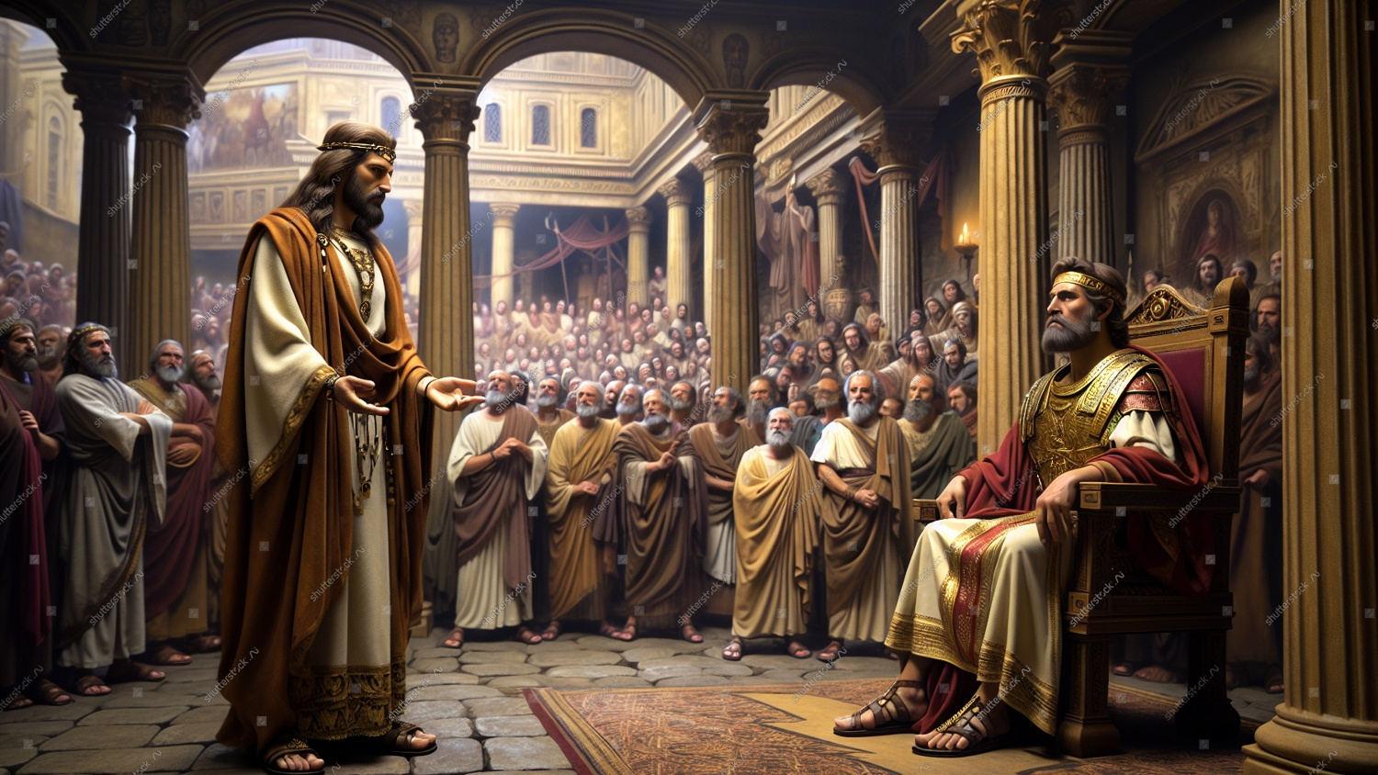
B. 受巡撫彼拉多的審判
眾人將耶穌從該亞法那裡往衙門(總督府) 內解去，那時天還早。
他們自己卻不進衙門，恐怕染了污穢，
不能吃逾越節的筵席。
彼拉多就出來 (外面) ，到他們那裡，說：「你們告這人是為甚麼事呢？」
他們回答說：「這人若不是作惡的，
我們就不把他交給你。」

Slide 19
B. 受巡撫彼拉多的審判
彼拉多說：「你們自己帶他去，
按著你們的律法審問他吧。」
猶太人說：「我們沒有殺人的權柄，
這要應驗耶穌所說(暗示)
自己將要怎樣死的話了。

Slide 20
B. 受巡撫彼拉多的審判
彼拉多又進了衙門，叫耶穌來，對他說：「你是猶太人的王(彌賽亞王) 嗎？」
耶穌回答說：「這話是你自己說的，
還是別人論我對你說的呢？」
彼拉多說：「我豈是猶太人呢？
你本國的人和祭司長把你交給我。
你做了甚麼事呢？」

Slide 21
B. 受巡撫彼拉多的審判
耶穌回答說：「我的國(王權,王國)
不屬(從…出來) 這世界；
我的國(王權,王國) 若屬(從…出來) 這世界，我的臣僕必要爭戰，
使我不至於被交給猶太人。
只是我的國(王權,王國)
不屬(從…出來) 這世界。」

Slide 22
B. 受巡撫彼拉多的審判
彼拉多就對他說：
這樣，你是王(彌賽亞王) 嗎？」
耶穌回答說：「你說我是王(彌賽亞王)。
我為此而生，也為此來到世間(世界)，
特為給真理作見證(證人)。
凡屬(從…出來) 真理的人就聽我的話。」
彼拉多說：「真理是甚麼呢？」

Slide 23
二. 主耶穌(彌賽亞王) 走上十字架
又出來到猶太人那裡，對他們說：
「我查不出他有甚麼罪(理由,原因) 來。
但你們有個規矩，
在逾越節要我給你們釋放一個人，
你們要我給你們釋放
猶太人的王(彌賽亞王) 嗎？」
他們又喊著說：「不要這人，要巴拉巴！」這巴拉巴是個強盜。

Slide 24
19:1 當下彼拉多將耶穌鞭打了。
19:2 兵丁用荊棘編做冠冕戴在他頭上，給他穿上紫袍，
19:3 又挨近他，說：「恭喜，猶太人的王啊！」他們就用手掌打他。
19:4 彼拉多又出來對眾人說：「我帶他出來見你們，叫你們知道
我查不出他有甚麼罪來。」
19:5 耶穌出來，戴著荊棘冠冕，穿著紫袍。彼拉多對他們說：
「你們看這個人！」
19:6 祭司長和差役看見他，就喊著說：「釘他十字架！
釘他十字架！」彼拉多說：「你們自己把他釘十字架吧！
我查不出他有甚麼罪來。」
19:7 猶太人回答說：「我們有律法，按那律法，他是該死的，
因他以自己為 神的兒子。」
19:8 彼拉多聽見這話，越發害怕，

Slide 25
9 又進衙門，對耶穌說：「你是哪裡來的？」耶穌卻不回答。
10 彼拉多說：「你不對我說話嗎？你豈不知我有權柄釋放你，
也有權柄把你釘十字架嗎？」
11 耶穌回答說：「若不是從上頭賜給你的，你就毫無權柄辦我。
所以，把我交給你的那人罪更重了。」
12 從此，彼拉多想要釋放耶穌，無奈猶太人喊著說：「你若釋放
這個人，就不是該撒的忠臣（朋友）。凡以自己為王的，就是
背叛該撒了。」
13 彼拉多聽見這話，就帶耶穌出來，到了一個地方，
名叫「鋪華石處」，希伯來話叫厄巴大，就在那裡坐堂。
14 那日是預備逾越節的日子，約有午正。彼拉多對猶太人說：
「看哪，這是你們的王！」

Slide 26
15 他們喊著說：「除掉他！除掉他！釘他在十字架上！」
彼拉多說：「我可以把你們的王釘十字架嗎？」祭司長回答說：
「除了該撒，我們沒有王。」
16 於是彼拉多將耶穌交給他們去釘十字架。
17 他們就把耶穌帶了去。耶穌背著自己的十字架出來，到了一個
地方，名叫「髑髏地」，希伯來話叫各各他。
18 他們就在那裡釘他在十字架上，還有兩個人和他一同釘著，
一邊一個，耶穌在中間。
19 彼拉多又用牌子寫了一個名號，安在十字架上，寫的是：
「猶太人的王，拿撒勒人耶穌。」
20 有許多猶太人念這名號；因為耶穌被釘十字架的地方與城相近，
並且是用希伯來、羅馬、希臘三樣文字寫的。

Slide 27
二. 主耶穌(彌賽亞王) 走上十字架
當下彼拉多將耶穌鞭打了。
兵丁用荊棘編做冠冕戴在他頭上，
給他穿上紫袍，又挨近他，說：
「恭喜，猶太人的王(彌賽亞王) 啊！」
他們就用手掌(打耳光) 打他。

Slide 28
二. 主耶穌(彌賽亞王) 走上十字架
彼拉多又出來對眾人說：
「(看哪！)我帶他出來見你們，
叫你們知道我查不出
他有甚麼罪(理由,原因) 來。」
耶穌出來，戴著(長期背負) 荊棘冠冕，
穿著紫袍。
彼拉多對他們說：「你們看這個人！」

Slide 29
二. 主耶穌(彌賽亞王) 走上十字架
祭司長和差役看見他，就喊著(吼叫) 說：「釘他十字架！釘他十字架！」
彼拉多說：「你們自己把他釘十字架吧！
我查不出他有甚麼罪(理由,原因) 來。」
猶太人回答說：「我們有律法，
按那律法，他是該(必須) 死的，
因他以自己為 神的兒子。」

Slide 30
3. 彼拉多釘耶穌十字架
彼拉多聽見這話，
越發害怕(驚恐,深的敬意)，又進衙門，
對耶穌說：「你是哪裡來的？」
耶穌卻不回答。
彼拉多說：「你不對我說話嗎？
你豈不知我有權柄釋放你，
也有權柄把你釘十字架嗎？」
耶穌回答說：「若不是從上頭賜給你的，你就毫無權柄辦我。
所以，把我交給你的那人罪更重了。

Slide 31
3. 彼拉多釘耶穌十字架
從此，彼拉多想要(尋找,致力) 釋放耶穌，無奈猶太人喊著說：
「你若釋放這個人，
就不是該撒的忠臣（朋友）。
凡以自己為王的，
就是背叛(反對,唱反調) 該撒了。」

Slide 32
3. 彼拉多釘耶穌十字架
彼拉多聽見這話，就帶耶穌出來，
到了一個地方，名叫「鋪華石處」，
希伯來話叫厄巴大(台地)，就在那裡坐堂。
那日是預備逾越節的日子，約有午正。
彼拉多對猶太人說：
「看哪，這是你們的王(彌賽亞王)！」

Slide 33
3. 彼拉多釘耶穌十字架
他們喊著(吼著) 說：
「除掉(帶走) 他！除掉(帶走) 他！
釘他在十字架上！」
彼拉多說：「我可以把
你們的王(彌賽亞王) 釘十字架嗎？」
祭司長回答說：
「除了該撒，我們沒有王(彌賽亞王)。」
於是彼拉多將耶穌交給他們去釘十字架。

Slide 34
三. 主耶穌被釘在十字架上
他們就把耶穌帶了去。
耶穌背著自己的十字架出來，
到了一個地方，名叫「髑髏地(頭骨)」，希伯來話叫各各他(頭骨)。
他們就在那裡釘他在十字架上，
還有兩個人和他一同釘著，
一邊一個，耶穌在中間。

Slide 35
三. 主耶穌被釘在十字架上
彼拉多又用牌子寫了一個名號(公告)，安在十字架上，
寫的是：「猶太人的王(彌賽亞王)，
拿撒勒人耶穌。」
(因此) 有許多猶太人念這名號；
因為耶穌被釘十字架的地方與城相近，
並且是用希伯來、羅馬、希臘
三樣文字寫的。

Slide 36
三. 主耶穌被釘在十字架上
猶太人的祭司長就對彼拉多說：
「不要寫『猶太人的王』，
要寫『他自己說：我是猶太人的王』。」
彼拉多說：「我所寫的，我已經寫上了。」

Slide 37
2. 主耶穌在十字架上 (19:23-37)
兵丁既然將耶穌釘在十字架上，
就拿他的衣服分為四分，每兵一分；
又拿他的裡衣，這件裡衣原來沒有縫兒，是上下一片織成的。
他們就彼此說：「我們不要撕開，
只要拈鬮，看誰得著。」
這要應驗經上的話說：
他們分了我的外衣，為我的裡衣拈鬮。
兵丁果然做了這事。

Slide 38
2. 主耶穌在十字架上 (19:23-37)
站在耶穌十字架旁邊的，
有他母親與他母親的姊妹(單數.)，
並革羅罷的妻子馬利亞，
和抹大拉的馬利亞。
耶穌見母親和他所愛的那門徒站在旁邊，就對他母親說：
「母親（婦人），看，你的兒子！」
又對那門徒說：「看，你的母親！」
從此，那門徒就接她到自己家裡去了。
在主耶穌十字架前，
有幾位陪伴到最後呢？

Slide 39
2. 主耶穌在十字架上 (19:23-37)
這事以後，耶穌知道各樣的事
已經成了(完成,執行)，
為要使經上的話應驗，就說：「我渴了。」
有一個器皿盛滿了醋，放在那裡；
他們就拿海絨蘸滿了醋，
綁在牛膝草上，送到他口。
耶穌嘗（受）了那醋，就說：「成了！」便低下頭，將靈魂(靈) 交付 神了。

Slide 40
十架七言的先後次序
父阿，赦免他們，因為他們所作的，他們不曉得
(路二十三34)
2. 今日你要同我在樂園裡了 (路二十三43)
婦人，看你的兒子！
祂又對那門徒說：看你的母親 (約十九26～27)
4. 我的神，我的神，為什麼離棄我 (太二十七46)
5. 我渴了 (約十九28)
6. 成了 (約十九30)
7. 父阿，我將我的靈魂交在你手裡 (路二十三40)

Slide 41
D. 主耶穌的骨頭一根也不可折斷
猶太人因這日是預備日，
又因那安息日是個大日，
就求彼拉多叫人打斷他們的腿，把他們拿去，免得屍首當安息日留在十字架上。
於是兵丁來，把頭一個人的腿，
並與耶穌同釘第二個人的腿，都打斷了。
只是來到耶穌那裡，見他已經死了，
就不打斷他的腿。
惟有一個兵拿槍(長矛) 扎他的肋旁，
隨即有血和水流出來。

Slide 42
D. 主耶穌的骨頭一根也不可折斷
看見這事的那人就作見證
他的見證也是真的，
並且他知道自己所說的是真的
(以致) 叫你們也可以信。
這些事成了，為要應驗經上的話說：
「他的骨頭一根也不可折斷。」
經上又有一句說：
「他們要仰望 (into) 自己所扎的人。」

Slide 43
四. 主耶穌的安葬
這些事以後，有亞利馬太人約瑟，是耶穌的門徒，
只因怕猶太人，就暗暗地作門徒。
他來求彼拉多，要把耶穌的身體領去。
彼拉多允准，他就把耶穌的身體領去了。
又有尼哥底母，就是先前夜裡去見耶穌的，
帶著沒藥和沉香約有一百斤前來。
他們就照猶太人殯葬的規矩(習俗) ，
把耶穌的身體用細麻布加上香料裹好了。

Slide 44
四. 主耶穌的安葬
在耶穌釘十字架的地方有一個園子(花園)，
園子裡有一座新(未用過) 墳墓，是從來沒有葬過人的。
只因是猶太人的預備日，又因那墳墓近，
他們就把耶穌安放在那裡。

